Slide 1
Развитие речевых способностей ребенка дошкольного возраста средствами ТРИЗ-ОТСМ-технологии
XIV Межрегиональный этап
Всероссийской Ярмарки социально-педагогических инноваций
Болдырева Ю.В.
воспитатель высшей кв. категории
МДОУ «ЦРР – д/с № 12
«Золотая рыбка»
г. Железногорск-Илимский

Slide 2
Образные характеристики объектов
загадки
рифмованные тексты

Slide 3
2. Содержательный раздел ФОП ДО
2.1. Развивать образность речи и словесное творчество (составление сравнений, метафор, описательных и метафорических загадок, сочинение текстов сказочного и реалистического характера, создание рифмованных строк)

Slide 4
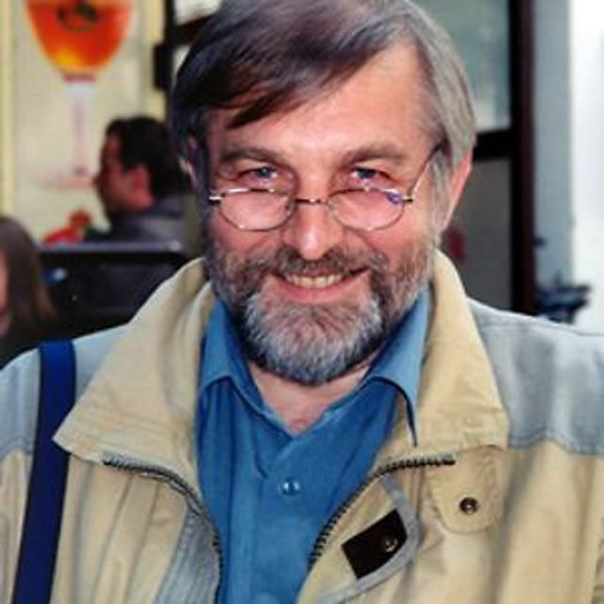
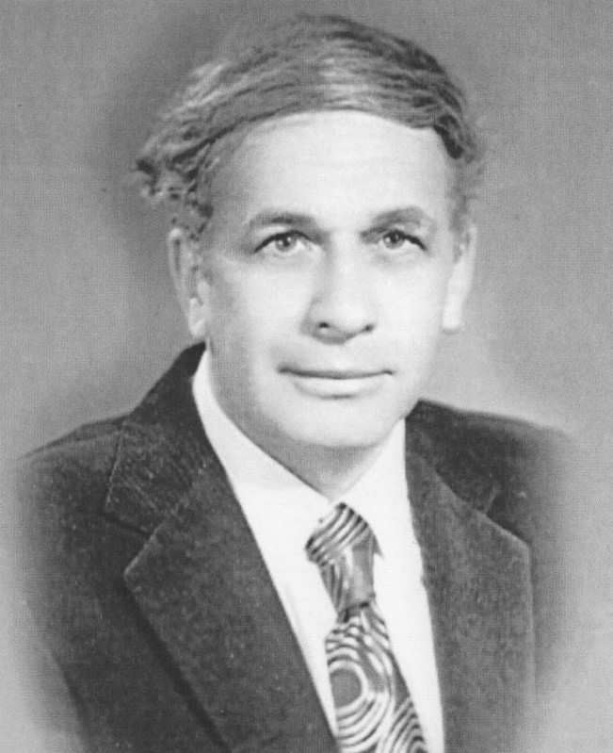
ТРИЗ-педагогика
ОТСМ
ТРИЗ
Н.Н. Хоменко
Г. С. Альтшуллер

Slide 6
Цель:
Задачи:
обобщать основные признаки стихов, загадок
устанавливать сравнения между объектами
моделировать разные загадки
моделировать 5-строчные рифмованные тексты в стиле нелепицы
мотивировать детей к самостоятельному творческому процессу поощрять самостоятельный творческий поиск
способствовать развитию речевого творчества
приобретение опыта составления загадок и лимериков с помощью моделей

Slide 7
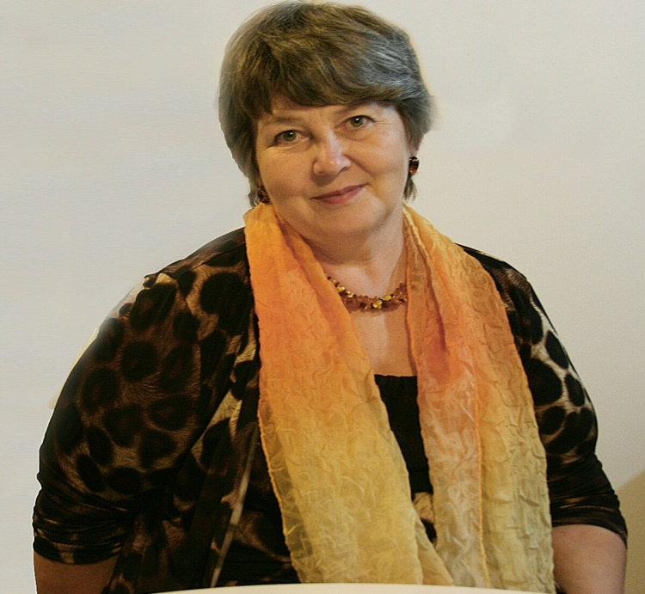
Методика составления
загадок и лимериков
А. А. Нестеренко
Т. А. Сидорчук

Slide 8
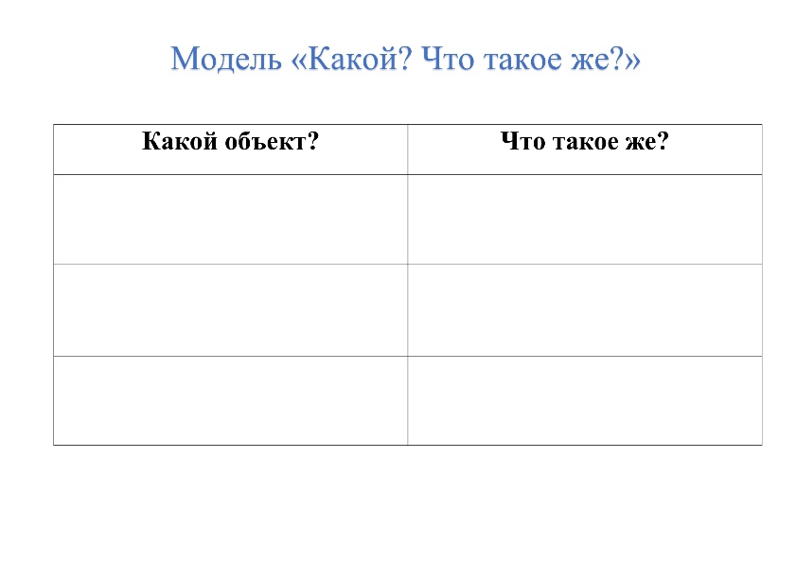
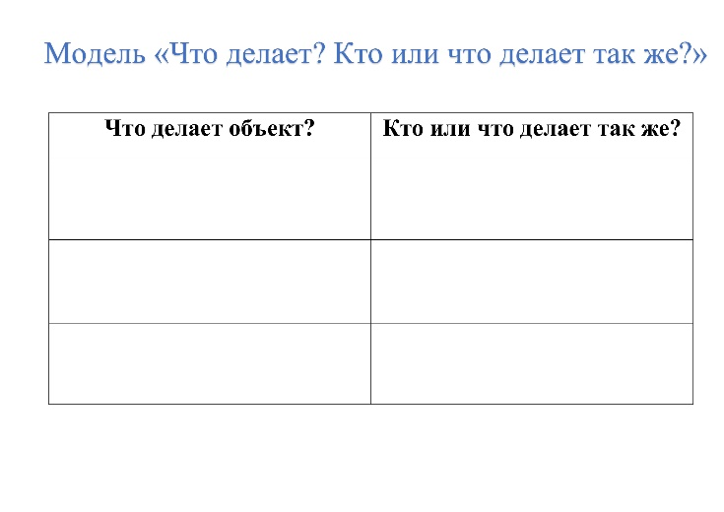
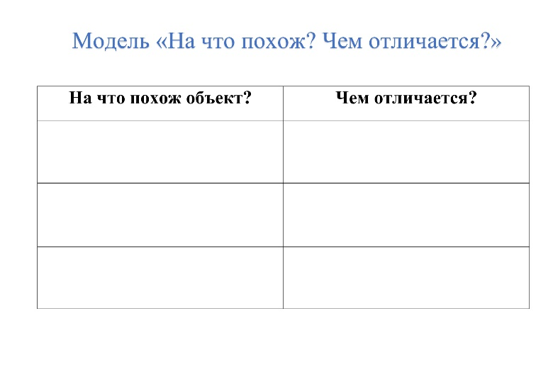
Модели загадок

Slide 9
Какой? | Что такое же?
Блестящий | Монета
Шипящий | Вулкан
Круглый | Арбуз

Slide 10
Что делает? | Кто или что делает так же?
Прыгает | Как кузнечик
Суетится | Как мышка
Клюёт | Но не курица

Slide 11
На что похож? | Чем отличается?
На мужичка | Но нет бороды
На дом | Но нет окон
На зонтик | Но у зонтика тонкая ручка

Slide 12
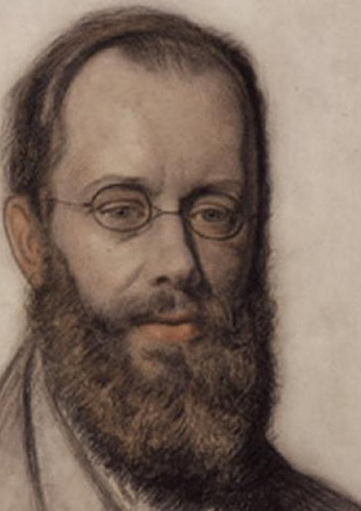
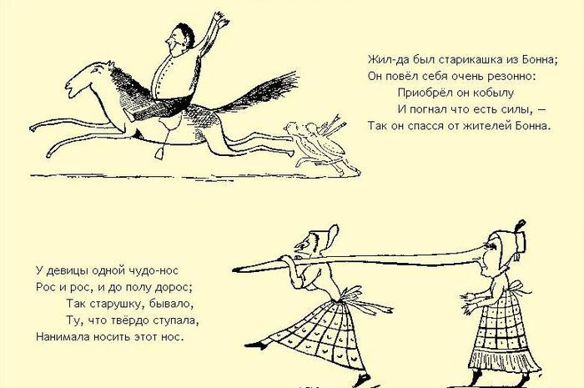
Лимерик – это короткое стихотворение, состоящее из пяти строк, написанное в жанре нелепицы.
Эдвард Лир
(1812 – 1888)

Slide 13
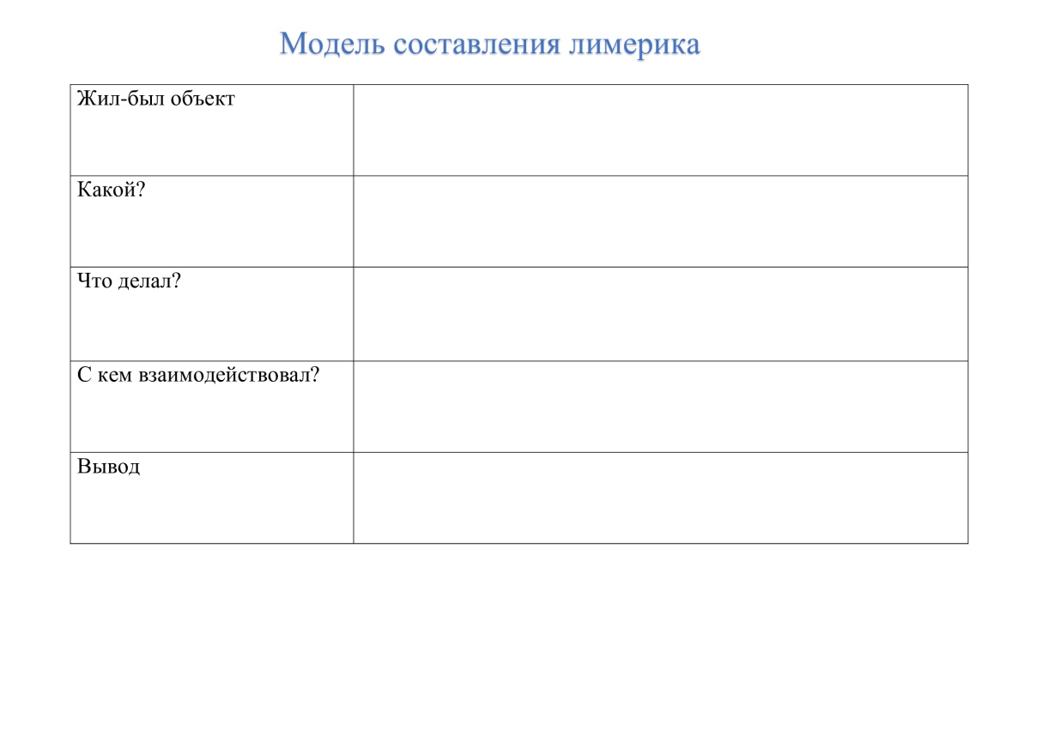
1 строчка Жил-был (объект)
2 строчка Указание на признаки объекта
3 строчка Действие или взаимодействие
4 строчка с другими объектами
5 строчка Вывод (утверждение или мораль)

Slide 14
Освоение детьми
составления загадок
Освоение детьми
составления лимериков

Slide 15
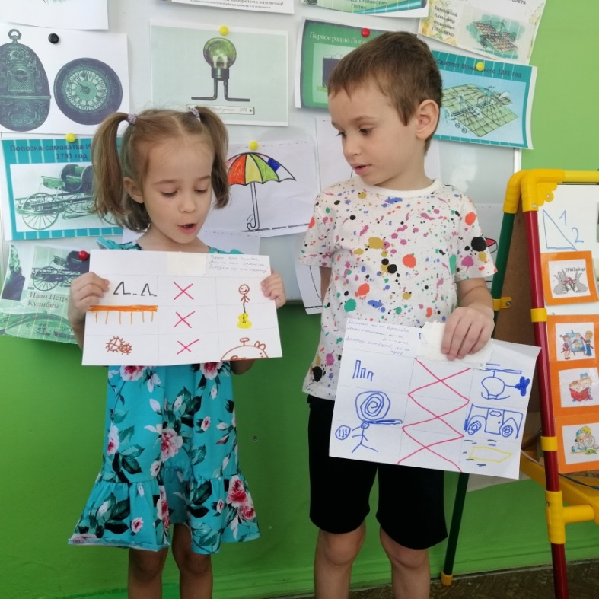
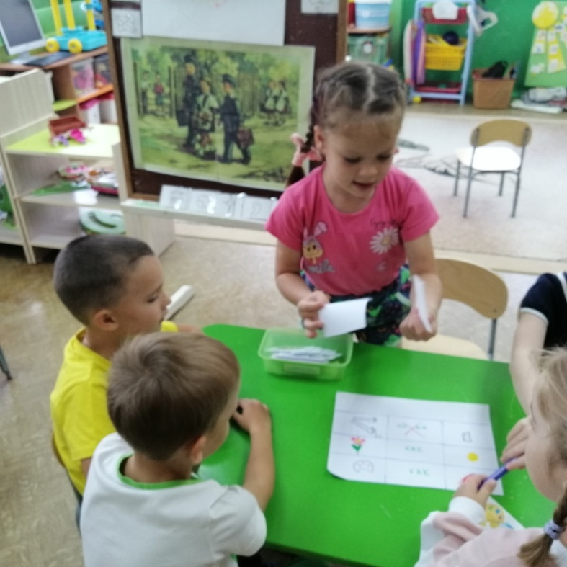
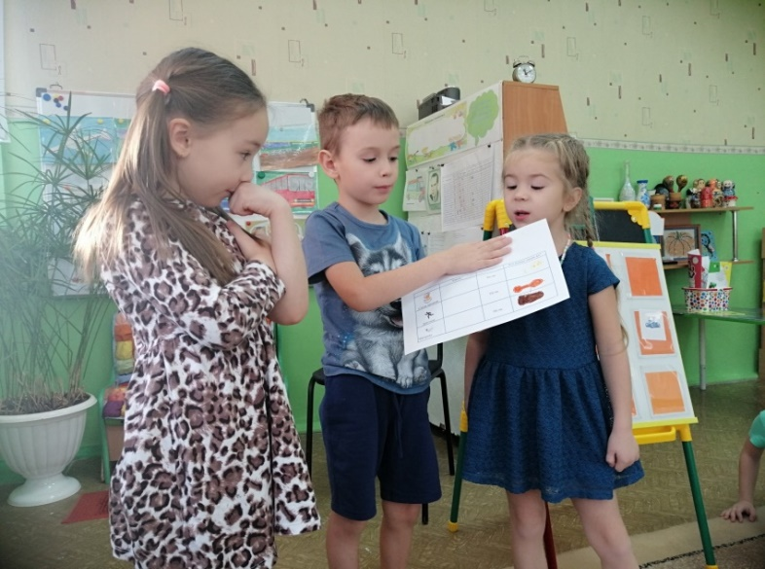
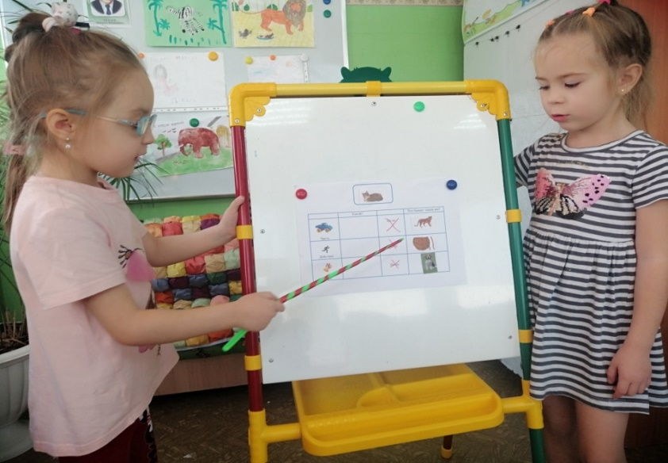

Slide 16
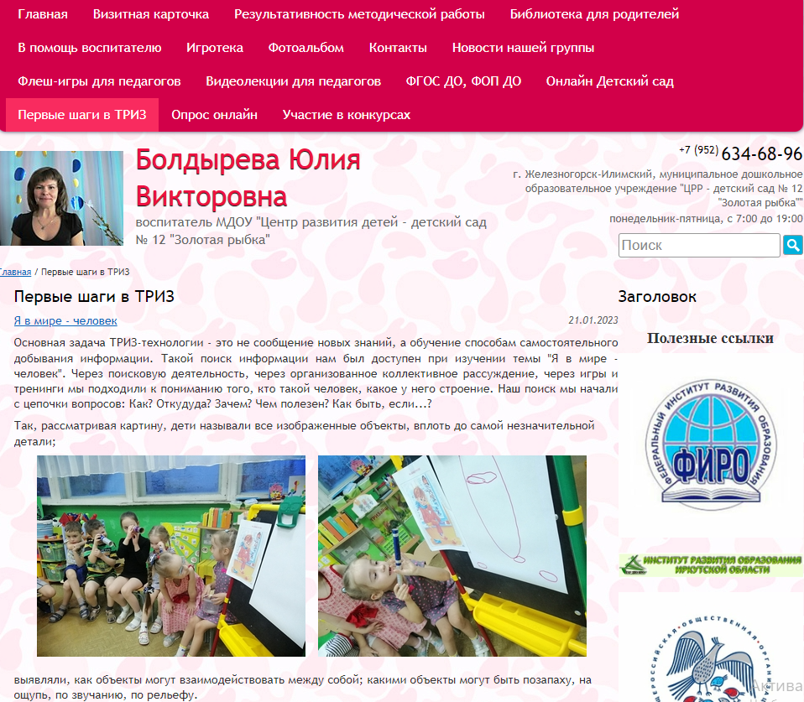

Slide 17
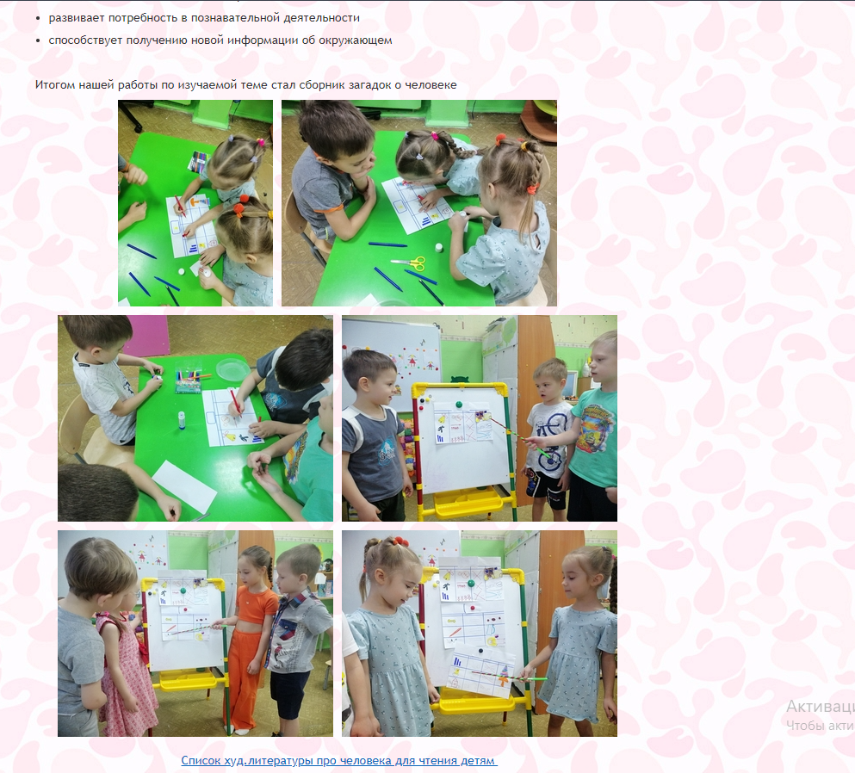

Slide 18
